Slide 1



20 березня 2025 року
Початок о 13:30
Педагогічний подіум для професійної спільноти інструкторів з фізичного виховання та музичних керівників ЗДО у форматі
ShareCamp
«Мелодія руху:
як музика та фізкультура разом розвивають дитину»
Спікер - Лариса Бондарчук,
консультант КУ «ЦПРПП ВМР»

Slide 2


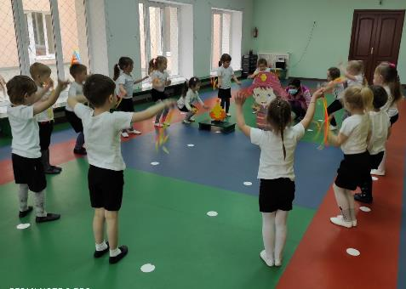
В освітньому процесі закладу дошкільної освіти слід відмітити надзвичайно важливий аспект –
поєднання фізкультури та музики

Slide 3


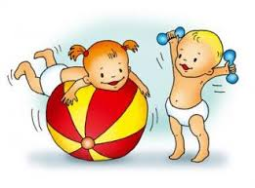
БКДО визначає ключові напрями розвитку дитини, серед яких особливе місце займають
фізичний і творчий розвиток
Взаємодія музики і фізкультури є важливим засобом гармонійного формування особистості дитини,
її рухової активності, емоційного інтелекту та творчих здібностей

Slide 4


Відповідно до БКДО,
музика і фізична активність тісно пов’язані через два освітні напрями:
«Особистість дитини»
«Дитина у світі культури»

Slide 5


сприяє фізичному розвитку,
формуванню життєво необхідних рухових навичок,
здоров’язбережувальної компетентності
емоційно-ціннісного ставлення
інтерес та потреба у фізичному вдосконаленні
емоційна реакція на власні досягнення :
пластичність, впевненість, виразність та естетика рухів

Slide 6

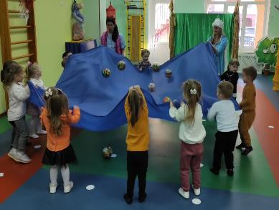
розкриває
художньо-естетичний потенціал дитини через музику,
ритміку,
танець і театралізацію

Slide 7
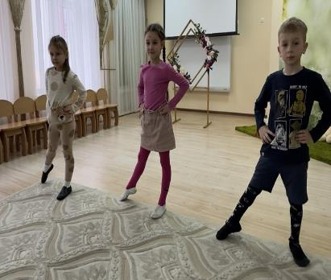
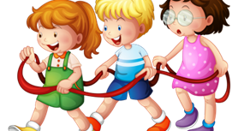
Музика - це засіб художньої виразності, потужний інструмент розвитку рухової активності,
що позитивно впливає на
фізичний стан дитини.
Поєднання музики і фізичної культури сприяє розвитку ключових компетентностей дошкільника:
Ритміко-рухова
Емоційно-соціальна
Фізична

Slide 8

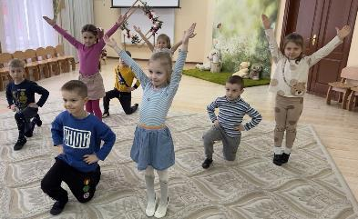
здатність
координувати свої рухи відповідно до музичного темпу,
що розвиває
почуття ритму та
просторову орієнтацію

Slide 9

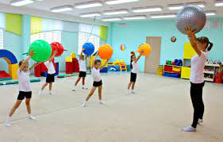
участь
у музично-рухових іграх сприяє комунікативним навичкам,
розвитку емоційної чутливості

Slide 10
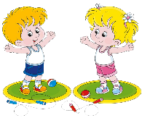
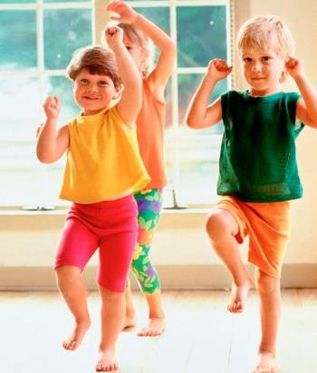
Фізична
рухи під музику покращують координацію, витривалість, баланс та загальну фізичну підготовку

Slide 11
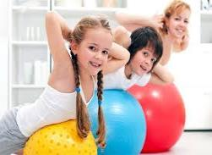
Практичне застосування в освітньому процесі
Музично-рухові ігри – активізують увагу, сприяють розвитку координації та сенсорного сприйняття;
Ритмічна гімнастика – допомагає формувати витривалість, гнучкість та пластику;
Танцювальні вправи – сприяють виразності рухів, розвитку моторики та почуття гармонії.

Slide 12
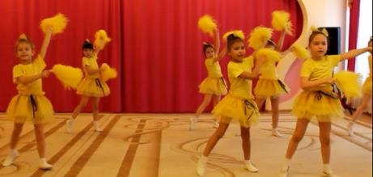
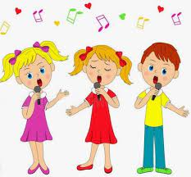
Практичне застосування в освітньому процесі
Інтегровані заняття – поєднують фізичну активність із музичним супроводом
Дихальні та голосові вправи – поєднання співу та руху сприяє розвитку дихальної системи та мовлення

Slide 13
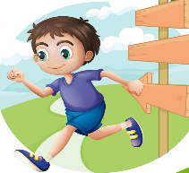
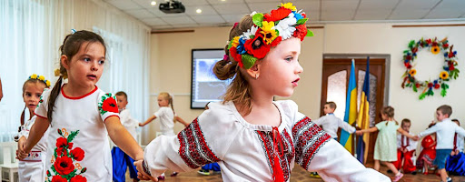

Фізкультура та музика: природний синтез руху та ритму
Рух і музика – це два потужні інструменти розвитку дошкільнят,
які допомагають їм пізнавати світ.
кожен дитячий крок, кожен жест, кожен емоційний порух чи зміна положення, супроводжується ритмом – ритмом серцебиття, дихання, природного руху

Slide 14
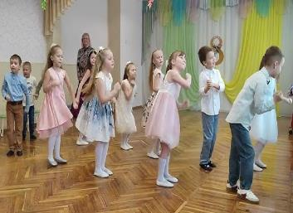
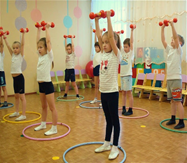
Музика – це той місточок, який допомагає організувати рухи, зробити їх гармонійними, осмисленими та емоційно наповненими
Коли дитина виконує рухи під музику
вона розвиває координацію,
відчуття ритму,
просторове орієнтування та
водночас зміцнює фізичне здоров’я
Музичні та фізкультурні заняття повинні тісно взаємодіяти та доповнювати одне одного

Slide 15
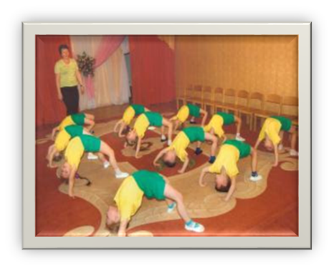

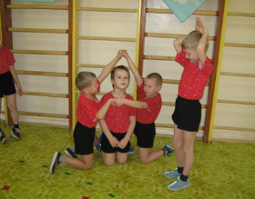
Фізичне виховання через музику
Музика робить фізкультурні заняття більш динамічними, цікавими та емоційно насиченими;
діти набагато охочіше виконують фізичні вправи, якщо вони супроводжуються веселими мелодіями,
звуками природи або ритмічним супроводом;

Slide 16
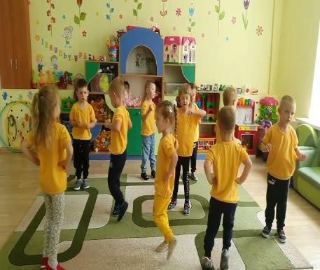
Використання музики на заняттях з фізкультури має низку переваг:
Мотивує дітей до рухової активності – під музику навіть звичайна розминка перетворюється на цікаву гру;

Slide 17
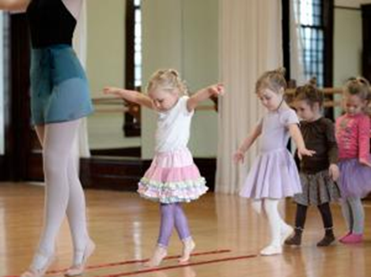
Фізичне виховання через музику
Формує почуття ритму та координацію – діти вчаться рухатися відповідно до темпу музики, синхронізуючи рухи;

Slide 18
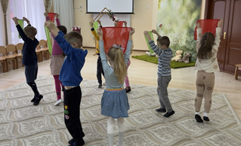
Фізичне виховання через музику
Покращує емоційний стан – музика заряджає позитивними емоціями, допомагає зняти напругу та втому

Slide 19
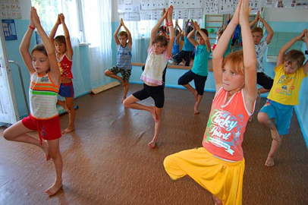
Музичне виховання через рух
Рухи допомагають дітям краще відчувати музику:
Музичні заняття включають елементи танцю,
гри на шумових інструментах,
пластичної імпровізації,

Slide 20
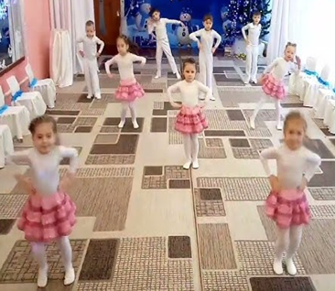
Музичне виховання через рух
Такі вправи розвивають у дітей фізичну активність;
знайомлять їх із музичними особливостями
(темп, висота звуку, динаміка)

Slide 21
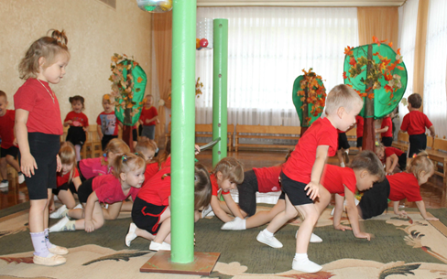
Музичне виховання через рух
Завдяки цій взаємодії зміцнюється фізичне здоров’я дітей, розвиваються їхні емоційно-виразні
здібності, покращується координація та ритмічність рухів

Slide 22

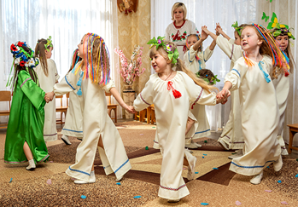
Використовуючи музику як потужний ресурс у фізичному вихованні можна кожне заняття перетворити на захопливу подорож у світ руху,
ритму та натхнення!

Slide 23
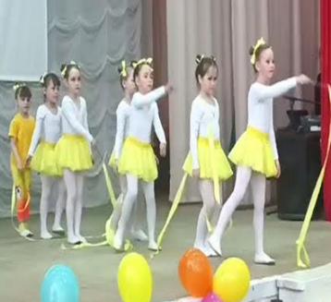
Методика розвитку рухових якостей
дітей старшого дошкільного віку
в процесі інтеграції рухів і музики
Важливе завдання -врахування методики розвитку рухових якостей дітей в процесі інтеграції рухів і музики

Slide 24
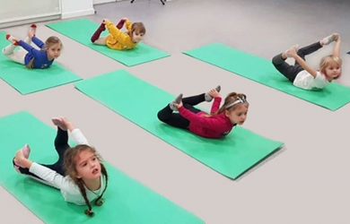

Методика розвитку рухових якостей
дітей старшого дошкільного віку
в процесі інтеграції рухів і музики
Позитивні результати у фізичному розвиткові дітей з'являються завдяки таким фізичним якостям
як гнучкість, спритність, витривалість.
правильна постава

Slide 25
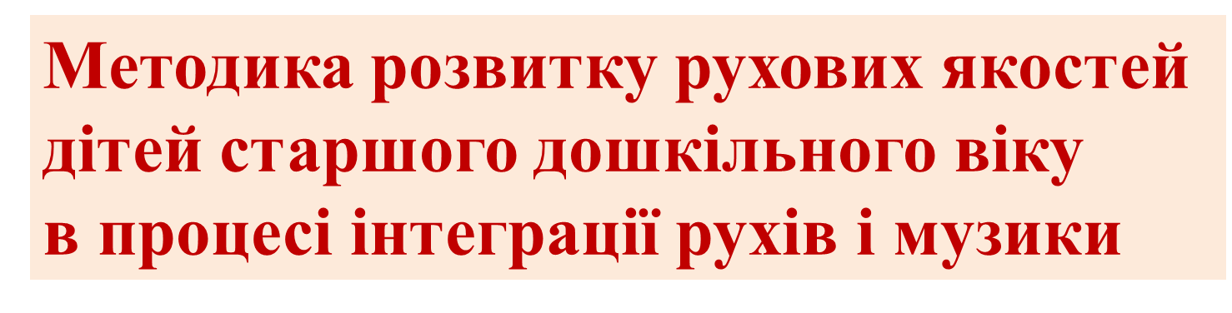
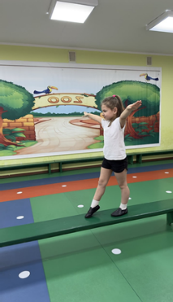
Діти вивчають рух - ходьба по гімнастичній лаві, який спрямований на розвиток рівноваги, координації, що є основою таких рухових якостей,
як спритність, витривалість

Slide 26
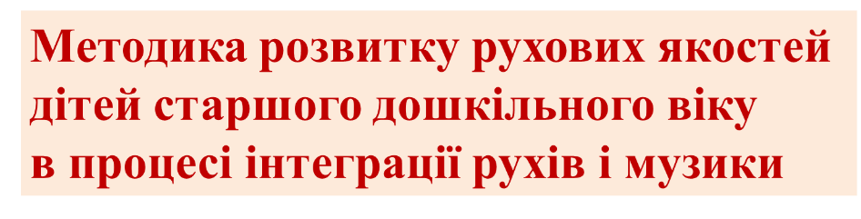
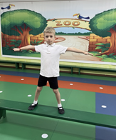
під час виконання ходьби по гімнастичній лаві доцільно додавати танцювальні вправи, елементи народних і сучасних танців

Slide 27

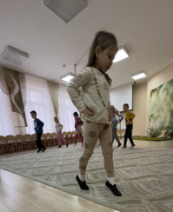
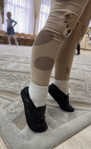
під час виконання танцювальних вправ: "крок на носках", "боковий приставний крок", "крок польки" "боковий крок хрестик" поліпшується постава дітей, вони стають гнучкішими, рухливішими

Slide 28
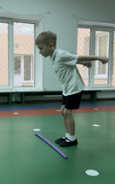
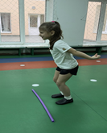
Початкове (вихідне) положення тіла (рук, ніг, гoлови, тулуба) забезпечує найліпші умови для виконання вправи

Slide 29
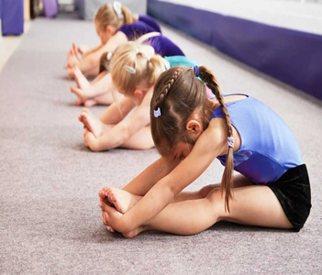
Ритм - інтегральна характеристика.
Він е раціонально
організованим і періодично повторюваним розподілом
зусиль у просторі й часі
У процесі оволодіння руховими діями він формується поступово, його наявність і те, як відчуває виконавець- це ознака майстерності

Slide 30
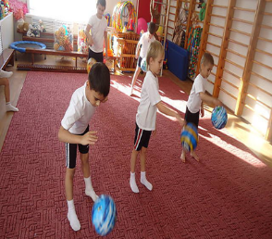
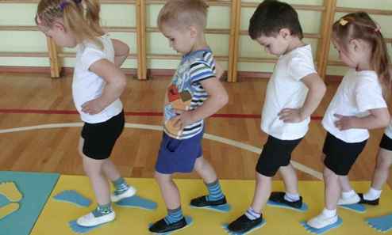
Нині у сфері фізичного виховання дошкільників е тисячі фізичних вправ, у зв'язку з цим з'являється необхідність у певному їх упорядкуванні, систематизації.
Це забезпечить правильний добір й ефективне використання у практиці фізичного розвитку дітей дошкільного віку

Slide 31

Використані джерела:
1. Базовий компонент дошкільної освіти (Державний Стандарт дошкільної освіти) Нова редакція, затверджений наказом Міністерства освіти і науки України від 12.01.2021 № 33;
2. Інтеграція рухів і музики у фізичному розвитку дітей старшого дошкільного віку Українська Вільчковский Е.С Мандрівець;
3. Катрук А. Формування творчих здібностей дітей за допомогою музично-ритмічних рухів . А. Катрук . Музичний крівник. 2015. №4. с.4.;
4. Нечай С. Музика зміцнює здоров’я Дошкільне виховання. № 6. 2009.;
5. Савитська М.О. Музика і ритм, Житомир: видавництво Житомирського державного університету ім.І.Франка, 2009.

Slide 32


